Slide 1

TUTO : Savoir se connecter à IFS

Slide 2

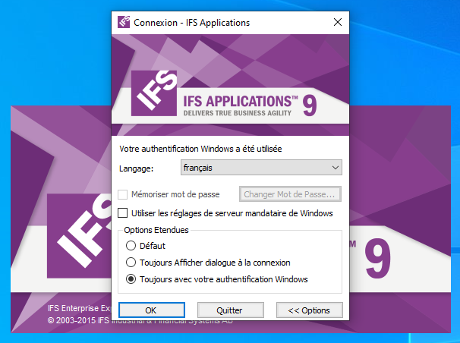
Savoir se connecter à IFS
Les droits seront actifs à partir du 2 novembre ou 23 novembre 2020 suivant les personnes concernées.
Avant ces dates, l’icône est présente mais aucun droit ne sera attribué.
Vous aurez un message d’erreur si vous essayer de l’utiliser avant l’heure.
Raccourci bureau :
Double click
IFS
Cliquer sur le bouton : Options>>
Puis cliquer sur : ○Toujours avec votre authentification Windows
Puis cliquer sur OK
Cela vous permettra de ne plus avoir à vous identifier à chaque ouverture

